Slide 1









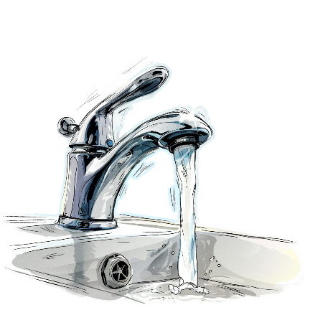









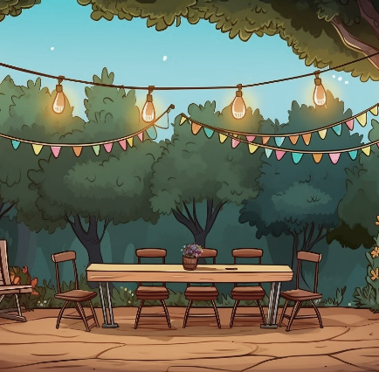










ВОГОНЬ
РАНОК
НІЧ
ЗИМА
ДОБРО
СУМ
КИСЛОТА
ЗАХІД
ДЕНЬ
ЧИСТОТА
РАДІСТЬ
ЛІТО
БРУД
ВОДА
НИЗИНА
ВЕЧІР
ВЕРШИНА
ЗЛО
СХІД
СОЛОДОЩІ

